Slide 1
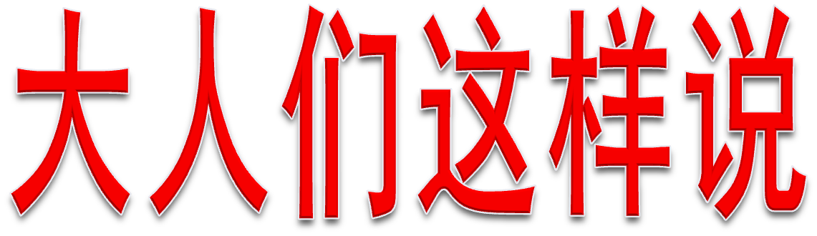

Slide 2
学习目标
1．掌握生字词，并灵活运用。
2．解文章的主要内容及中心思想。
3．通过读课文，理解“龙”的深刻含义。
4．根据文章内容续编课文。

Slide 3

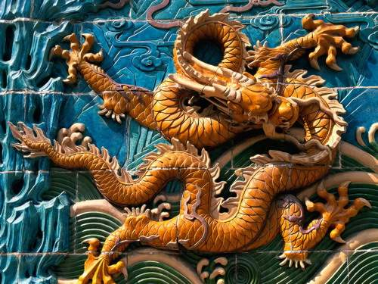
PPT模板下载：www.1ppt.com/moban/ 行业PPT模板：www.1ppt.com/hangye/
节日PPT模板：www.1ppt.com/jieri/ PPT素材下载：www.1ppt.com/sucai/
PPT背景图片：www.1ppt.com/beijing/ PPT图表下载：www.1ppt.com/tubiao/
优秀PPT下载：www.1ppt.com/xiazai/ PPT教程： www.1ppt.com/powerpoint/
Word教程： www.1ppt.com/word/ Excel教程：www.1ppt.com/excel/
资料下载：www.1ppt.com/ziliao/ PPT课件下载：www.1ppt.com/kejian/
范文下载：www.1ppt.com/fanwen/ 试卷下载：www.1ppt.com/shiti/
教案下载：www.1ppt.com/jiaoan/
北海的九龙壁

Slide 4
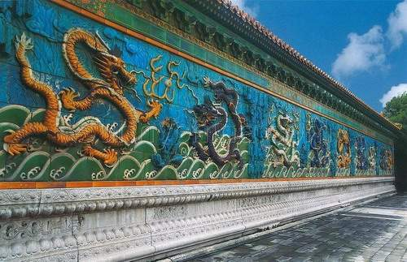
北海的九龙壁

Slide 5
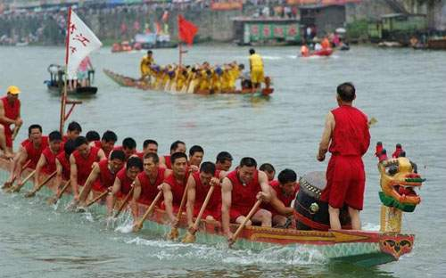
赛龙舟

Slide 6
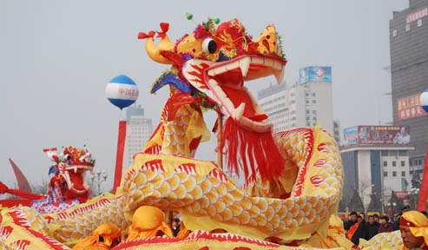
舞龙灯

Slide 7
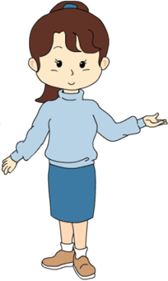
对于“龙”，大人们会说些什么？请同学们带着这个问题轻声自由朗读课文，读准字音，读通顺句子，不认识的生字小组合作解决。

Slide 8

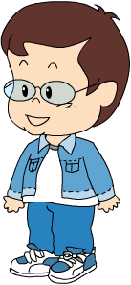
“龙”在大人们心中是什么样子的？

Slide 9
爷爷怎样说的？
奶奶怎样说的？
爸爸怎样说的？
妈妈怎样说的？
老师怎样说的？
…………

Slide 10
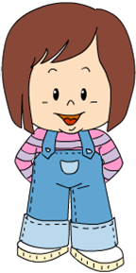
默读课文，说说你对龙的理解。

Slide 11

读了这篇小文章，你认为那一段，那一句更能抒发作者强烈的感情？
“龙”象征的我们腾飞的中华，那么你再来开动脑筋继续想一想“龙”还有什么含义呢？

Slide 12
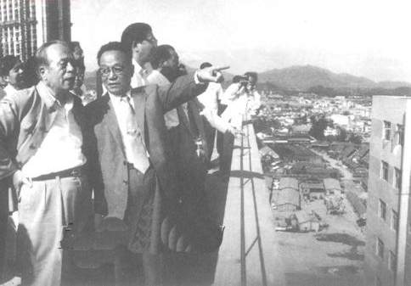
改革开放前的深圳

Slide 13
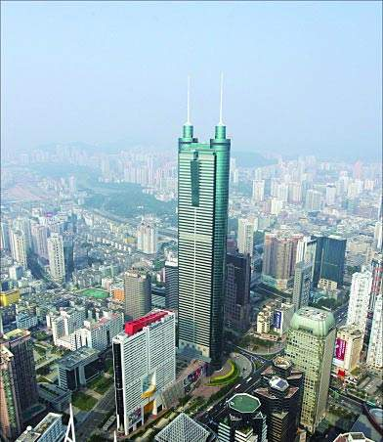
改革开放后的深圳

Slide 14

1．把这篇文章有感情的朗读给爸爸妈妈听听。
2．用你知道的事实，试着在第五段后面继续写几句。
3．谈谈你作为“龙”的子孙又有那些感想。

